Slide 1
Удмуртский Государственный Университет Институт Гражданской Защиты Кафедра: Безопасность жизнедеятельности в техносфере.
Тема: Безопасность жизнедеятельности на дорогах
общественного пользования.
(Способ блокировки автотранспортных средств, двигающихся в
нарушении действующего Законодательства
Российской Федерации)
Выполнил: Дусяцкий А.В.
ОПБ 20.03.01-33
Научный руководитель: к.п.н.Карманчиков А.И.
12 апреля 2016 года
Ижевск
2016

Slide 2
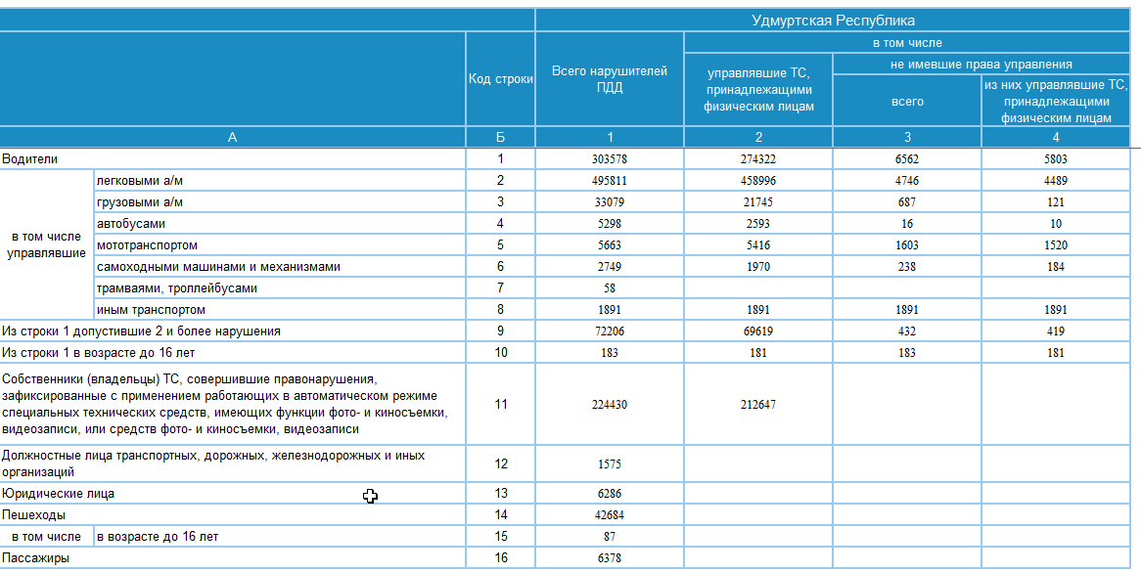
Статистика ГИБДД по УР

Slide 3
Аналоги предлагаемого способа
Система X-Keeper Invis DUOS
Система по патенту РФ 2205118

Slide 4
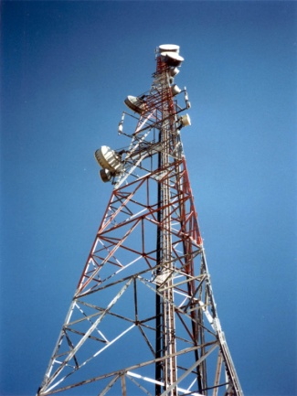
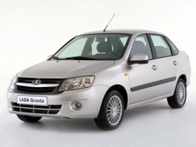
Графическое отображение системы
2
6
2
1
5
3
4
2
5

Slide 5
Преимущества данного способа
Автоматизированность системы.
Безопасность процесса блокировки ТС.
Точность определения местоположения ТС.
Новизна способа.
Использование различными государственными структурами (ФСИН, ФССП, МВД, ФСБ.

Slide 6
План реализации
Вид | Дата реализации
1) Защита системы в области охраны ИС | 4-й квартал 2016--3 квартал 2017 годов
2) Моделирование элементов системы | 2-й квартал 2016 года.
3) Разработка зашифрованных команд на блокировку элементов транспортного средства. | 4-й квартал 2016 года.
4) Изготовление опытных образцов элементов системы. | 2-й квартал 2017 года.
5) Получение разрешения на проведение тестовых испытаний на реальных моделях в черте города Ижевска. | 3-й квартал 2017 года.
6) Проведение тестовых испытаний в черте города Ижевска, выявление недочётов, доработка команд. | 3-й квартал 2017 года.
7) Внесение в Государственную Думу на рассмотрение закон об обязательном и/или добровольном использовании системы. | 4-й квартал 2017 года.

